Slide 2
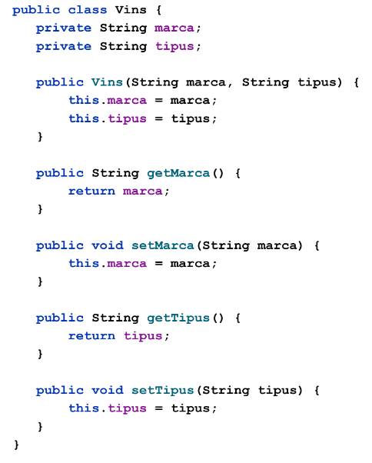
En aquesta classe el primer de tot declaro els atributs (“marca” i
“tipus”) com String, aquestes variables les faré servir per
emmagatzemar la marca del vi i el tipus de vi. Creo un constructor per
inicialitzar els atributs de l’objecte i encapsulo dits atributs amb getters
i setters, que més endavant faré ús d’ells per obtenir el contingut dels
atributs d’un objecte específic.

